Slide 1
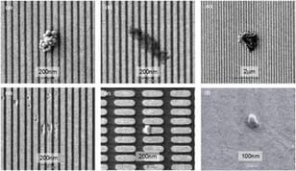

KVED QDSDI.1 ET results
●
M1 AMI CD
WAFER | MEAN (nm) | 3σ (nm) | RANGE (nm) | Δ vs TARGET
W04(POR) | 14.47 | 0.74 | 2.32 | +0.07
W01 | 14.46 | 1.00 | 2.95 | +0.06
W09 | 14.47 | 1.06 | 3.27 | +0.07
W22 | 14.49 | 1.06 | 3.34 | +0.09
W02 | 14.43 | 1.04 | 3.39 | +0.03
W12 | 14.50 | 0.97 | 2.93 | +0.10
W03 | 14.46 | 0.91 | 2.82 | +0.06
W19 | 14.51 | 0.81 | 2.56 | +0.11
POOLED | 14.47 | 0.93 | 3.39 | +0.07
residue defect SEM / post CMP defect review SEM
●
평가목적 ; M1 CMP pad conditioner 변경 평가
●
평가결과 ;
POR 대비 Split A(polish time 85%) 진행 시 AMI CD 동등 수준 (Δ+0.01 nm)
- Split B(NewCond) AMI CD Δ-0.00 nm
- Split C(BarB) AMI CD Δ+0.02 nm
Line Rs median POR 대비 -2.8% 감소
ET 결과 MinA/CMA POR 대비 동등수준 / CMBSRP 5.9%p 열화, VCHN 1.6%p 열화, VMA 1.8%p 열화
패턴 밀도 낮은 die 주변부 미연마 잔류물로 metal short 추정
EBAC 로 short site 국소화, TEM 상 TaN 잔류 3 nm
Split C 조건 TDDB 결과 확인 뒤 호환 가능 판단됨 (M1 DC 기준)

Slide 2
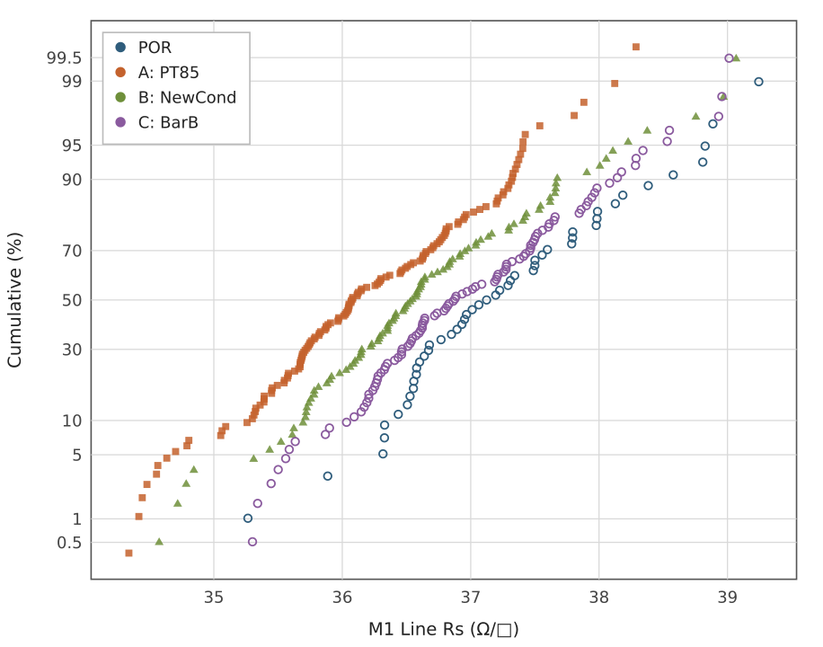
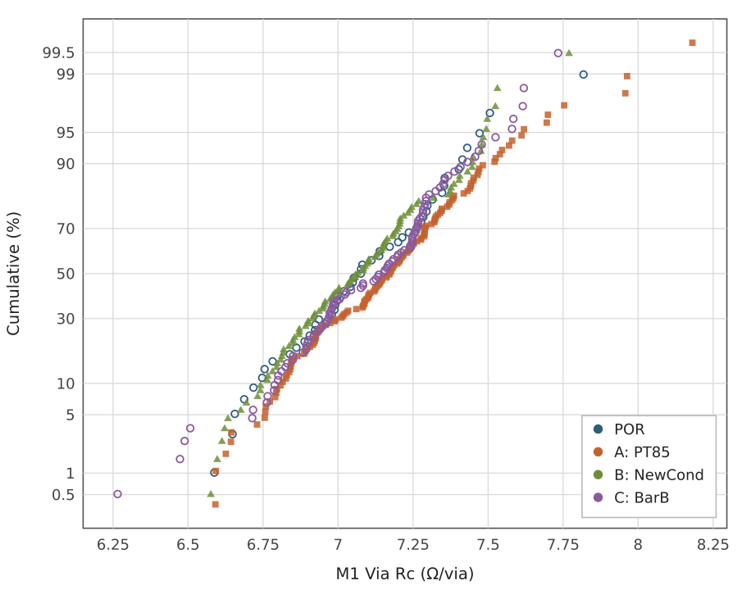
M1 Line Rs / Via Rc cumulative distribution
Split A: Line Rs -2.8% / Via Rc +1.4% (median, POR 대비)
Split B: Line Rs -1.6% / Via Rc -0.2% (median, POR 대비)
Split C: Line Rs -0.7% / Via Rc +1.0% (median, POR 대비)

